Slide 1
LIÇÃO 01
06 de Outubro de 2024
4º trimestre 2024
AS PROMESSAS DE DEUS

Slide 2
NOVO TRIMESTRE
Neste trimestre, estudaremos a respeito das promessas de Deus direcionadas ao seu povo ao longo da história. O nosso tema geral é:
AS PROMESSAS DE DEUS – Confie e Viva as Bênçãos do Senhor porque Fiel é o que Prometeu.

Slide 3
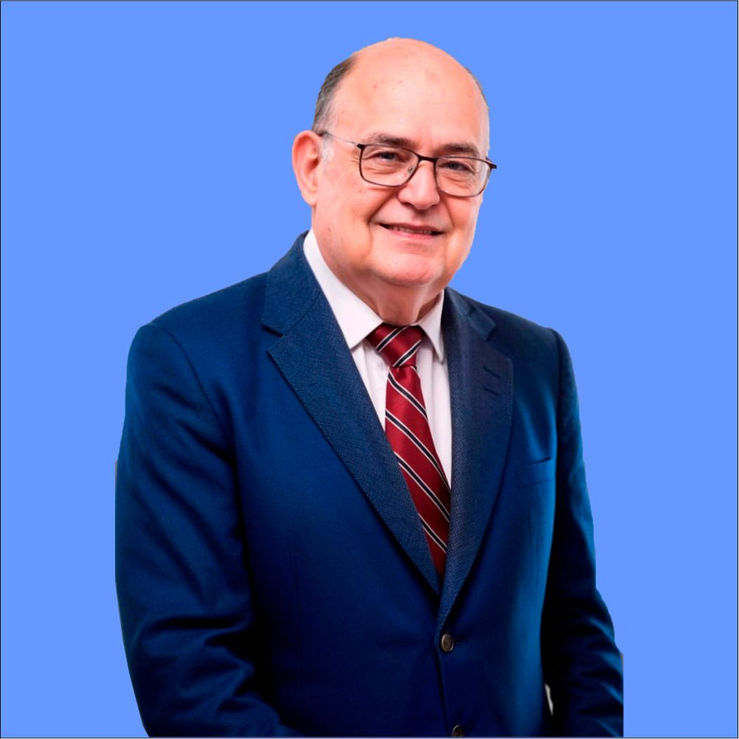
COMENTARISTA
O comentarista deste trimestre é o Pastor Elinaldo Renovato, Mestre em Administração pela UFRN e em Ciências da Religião pela FAETEL.
O pastor Elinaldo Renovato é autor de diversos livros, entre eles, Ética Cristã, Aprendendo Diariamente com Cristo, Os Perigos da Pós-Modernidade e Deus e a Bíblia, todos editados pela CPAD.

Slide 4
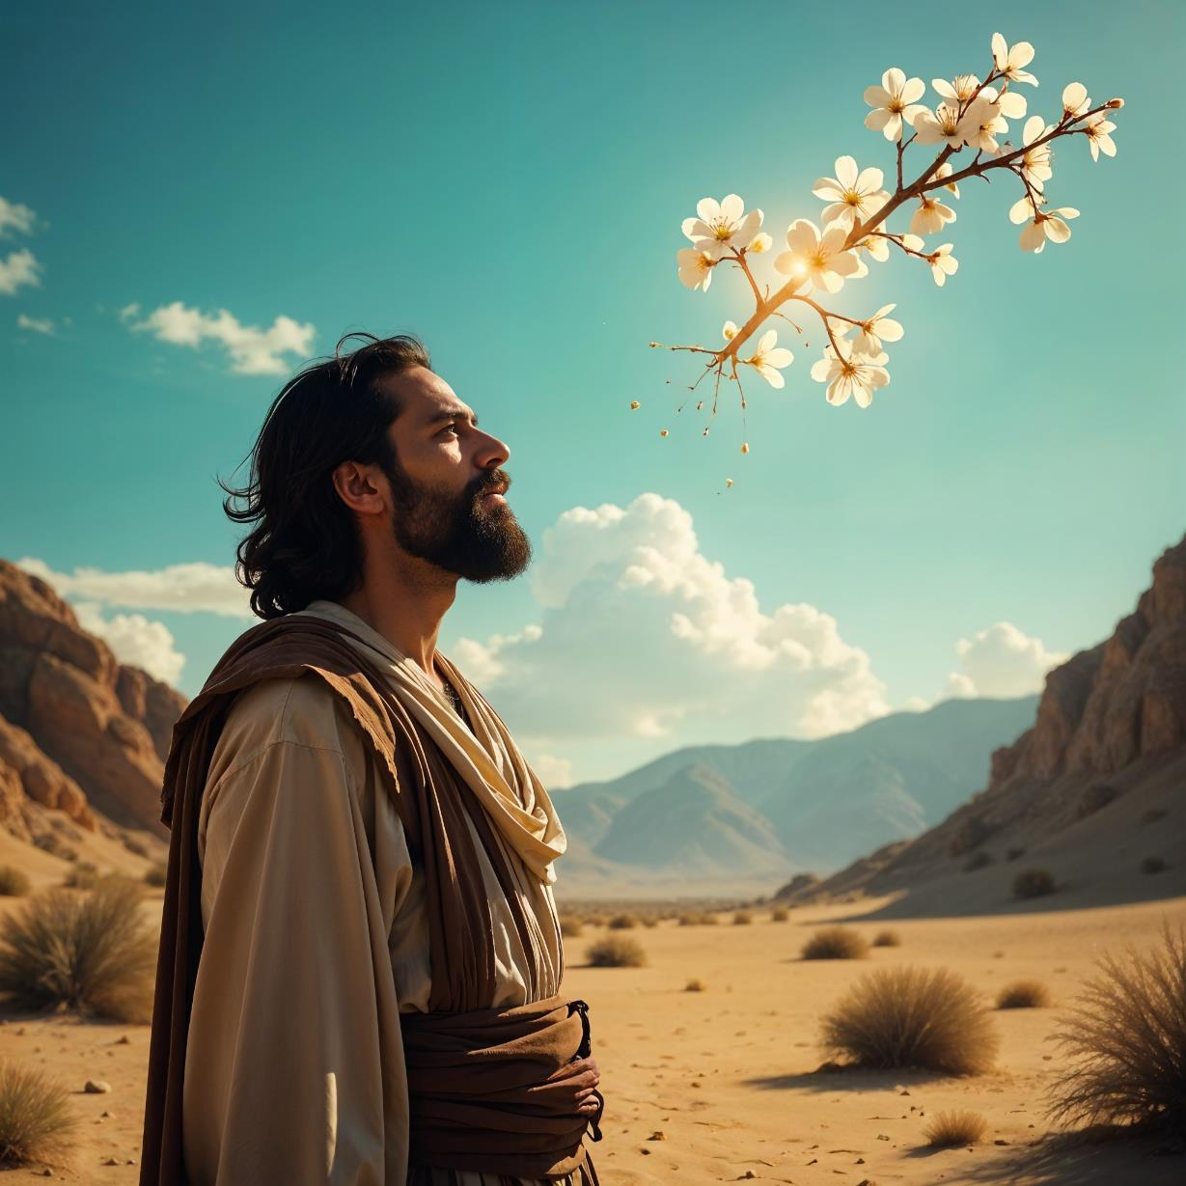
TEXTO ÁUREO
“E disse-me o Senhor: Viste bem; porque eu velo sobre a minha palavra para cumpri-la.” (Jr 1.12)

Slide 5
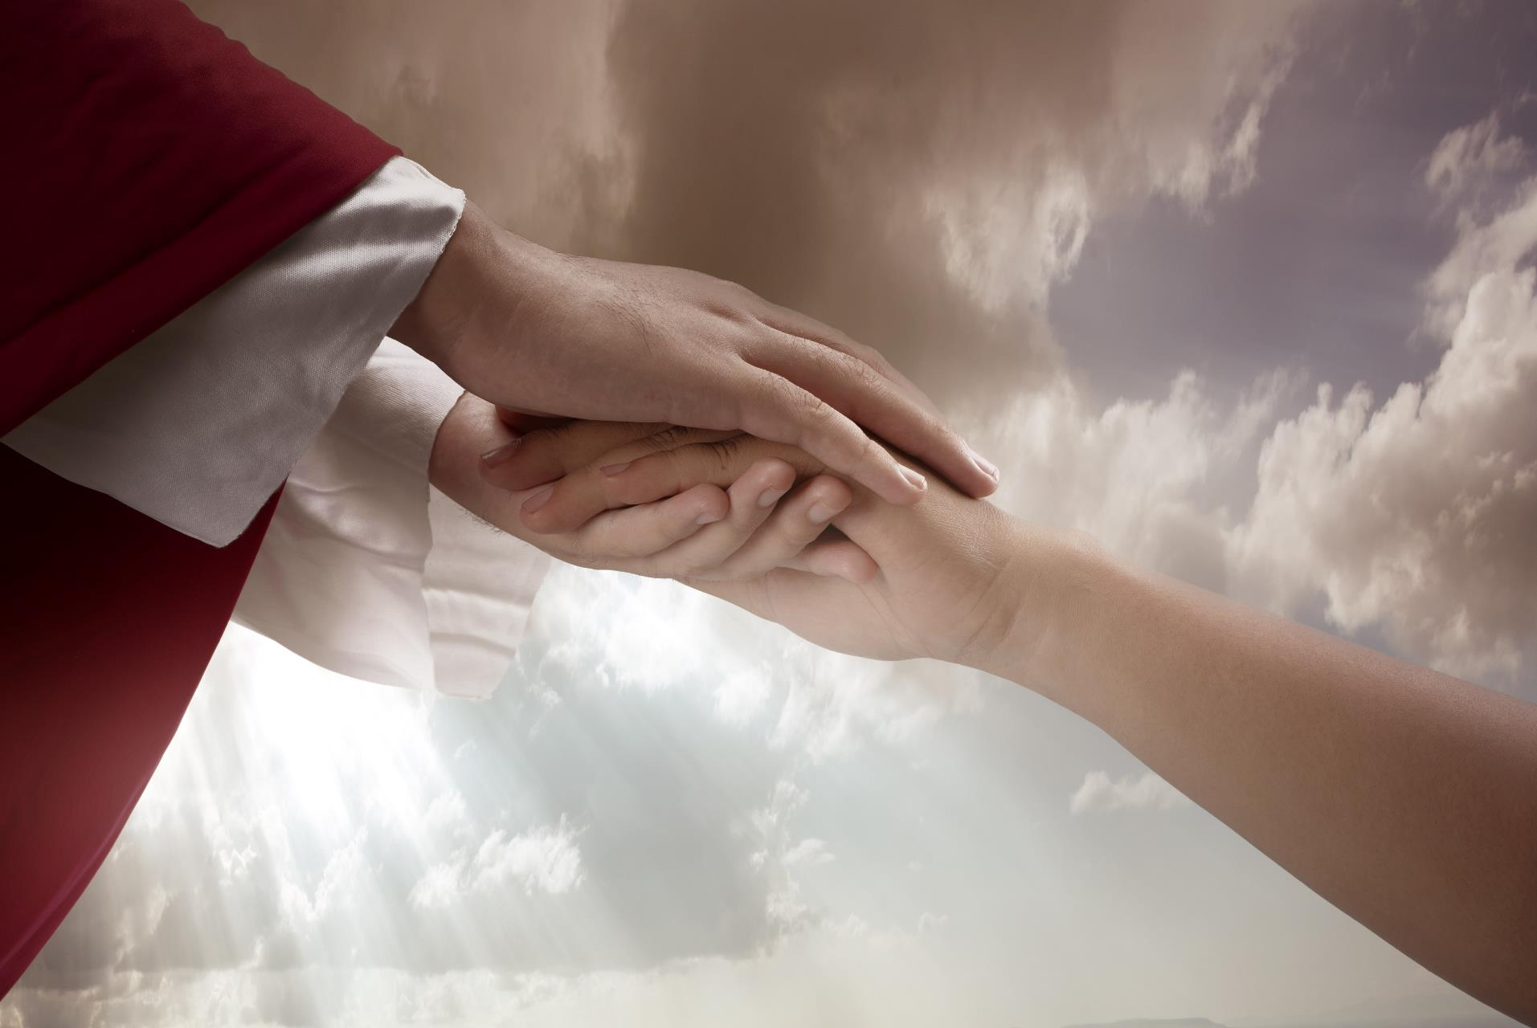
VERDADE PRÁTICA
Deus faz suas promessas para que experimentamos um relacionamento mais próximo com Ele.

Slide 6
TEXTO BÍBLICO
Isaías 55.6-13

Slide 7
INTRODUÇÃO
As promessas divinas têm como objetivo atender aos desígnios de Deus. Para se concretizarem, elas dependem da fé plena nEle e em sua Palavra. Por isso, ao longo deste trimestre, estudaremos a respeito das Promessas de Deus e seus desdobramentos em nossa vida cristã. E, especificamente, nesta lição, desenvolvemos o assunto com o objetivo de conhecer os conceitos básicos, tipos e propósitos das promessas de Deus, segundo a Sua Palavra.

Slide 8
OBJETIVOS DA LIÇÃO

Slide 9
1
DEFINIR
a promessa divina como um convite especial da parte de Deus ao seu povo para desfrutar de uma grande bênção

Slide 10
2
APRESENTAR
os fundamentos das promessas divinas e a infalibilidade de Deus no tocante ao cumprimento das promessas

Slide 11
3
ELENCAR
os tipos e propósitos das promessas divinas ao longo da Bíblia

Slide 12
DEFINIR
APRESENTAR
ELENCAR
a promessa divina como um convite especial da parte de Deus ao seu povo para desfrutar de uma grande bênção
os fundamentos das promessas divinas e a infalibilidade de Deus no tocante ao cumprimento das promessas
os tipos e propósitos das promessas divinas ao longo da Bíblia

Slide 13
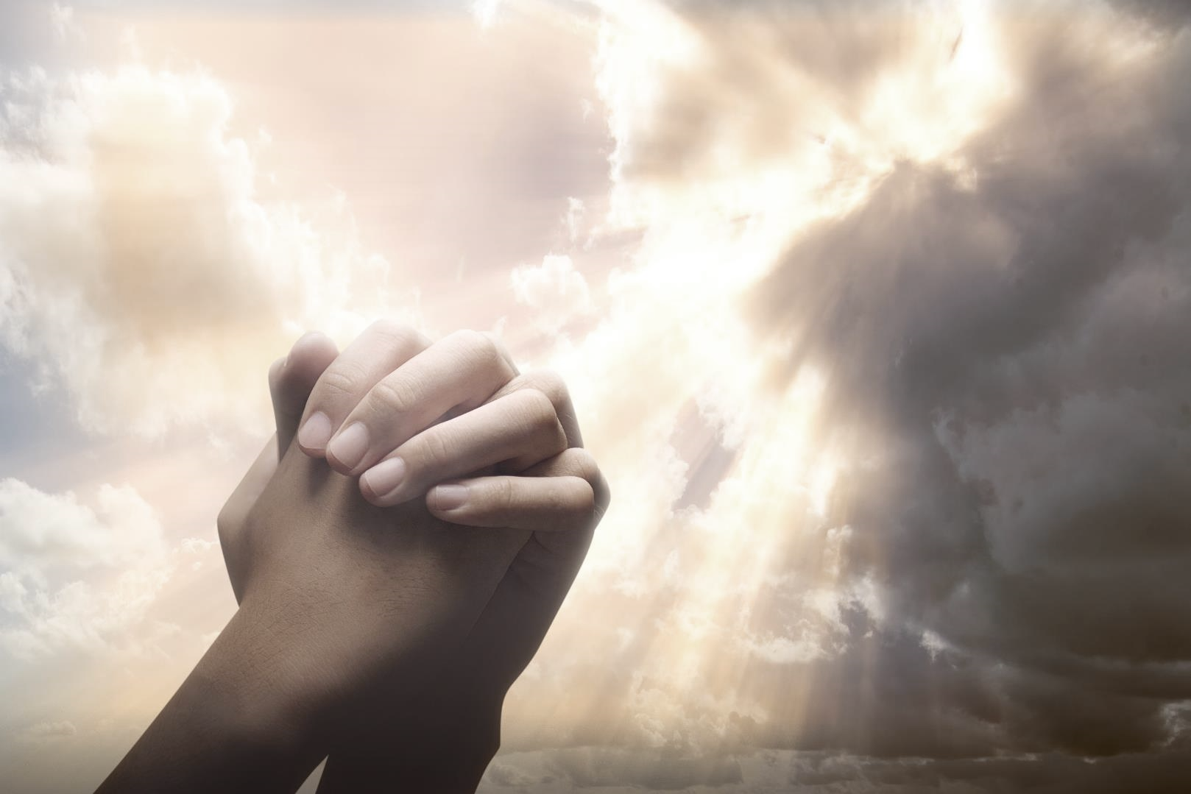
1
UM CONVITE DE DEUS

Slide 14
UM CONVITE DE DEUS
1. Um convite, uma promessa
Isaías 55 é um convite de Deus para Israel desfrutar de uma grande bênção divina. É uma promessa maravilhosa de redenção. O versículo 11 diz: “assim será a palavra que sair da minha boca; ela não voltará para mim vazia; antes, fará o que me apraz e prosperará naquilo para que a enviei”. Aqui, o poder da Palavra de Deus é destaque.

Slide 15
UM CONVITE DE DEUS
2. É preciso buscar ao Senhor
No versículo 6 do capítulo 55 aparece o seguinte imperativo: “Buscai ao Senhor enquanto se pode achar, invocai-o enquanto está perto”. Aqui, somos instados pela Palavra de Deus a buscar ao Senhor por meio da oração e de um relacionamento sincero, a fim de alcançarmos uma resposta dEle.

Slide 16
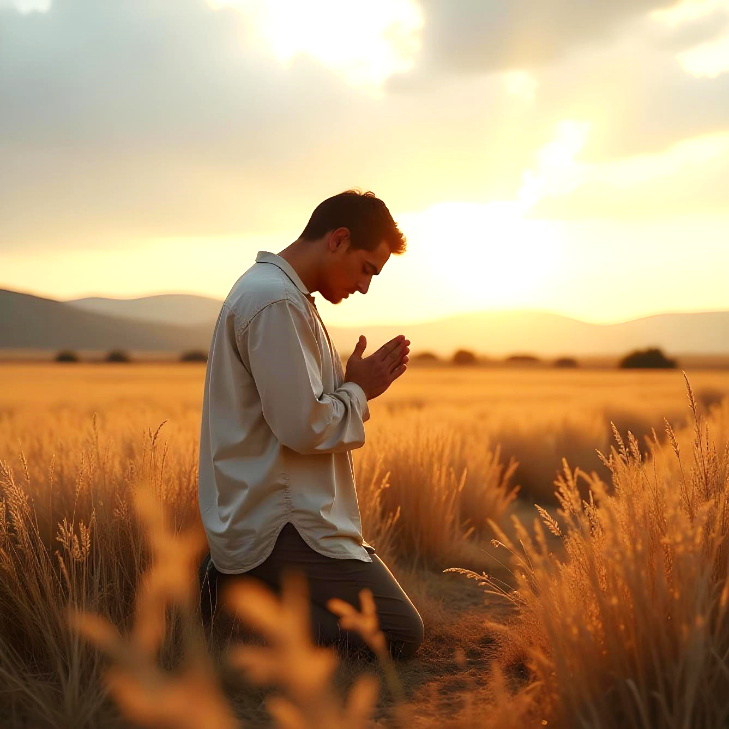
UM CONVITE DE DEUS
3. É preciso se arrepender
Na busca sincera a Deus, devemos nos converter ao Senhor de todo o coração, pois Ele é poderoso em perdoar (Is 55.7).
Há gloriosas promessas de Deus para o povo que teve um encontro verdadeiro com Ele por meio de Jesus, o Nosso Senhor., o Nosso Senhor.

Slide 17
UM CONVITE DE DEUS
Sinopse I
As promessas de Deus estão firmadas na veracidade da sua santa Palavra.

